Slide 1
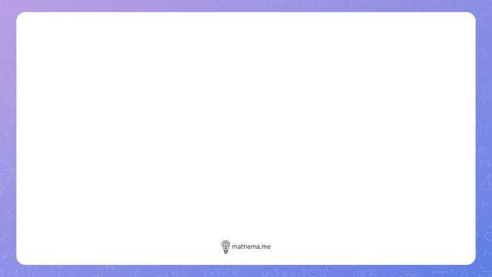
Обчислення значень виразів. Одиниці маси
Математика 4 клас

Slide 2


Що таке вирази та одиниці маси?
Вирази - це комбінації чисел, знаків дій і дужок.
Одиниці маси - це міри, що використовуються для вимірювання ваги, такі як грами і кілограми.

Slide 3
Обчислення значень виразів
Дотримуємося порядку виконання дій: дужки, множення/ділення, додавання/віднімання.
2 + 3 × (5 - 2)
=
2 + 3 × 3
=
2 + 9 = 11

Slide 4


Одиниці маси
Грам (г): використовується для вимірювання легкої ваги.
Кілограм (кг): 1 кг = 1000 г.
Центнер (ц): 1ц = 100 кг.
Тонна (т): 1 т = 1000 кг.

Slide 5
258
2 сот.
5 дес.
8 од.
Перетворення одиниць маси
Від грама до кілограма: розділити на 1000.
Від кілограма до грама: помножити на 1000.
Від кілограма до центнера: поділити на 100.
Від центнера до кілограма: помножити на 100.
2500 г = 2500 ÷ 1000 = 2.5 кг

Slide 6

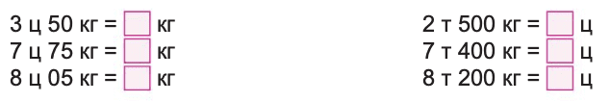
Самостійна робота

Slide 7
Самоперевірка
3ц 50кг = 350кг
2т 500кг = 25ц
7ц 75кг = 775кг
7т 400кг = 74ц
8ц 05кг = 805кг
8т 200кг = 82ц

Slide 8

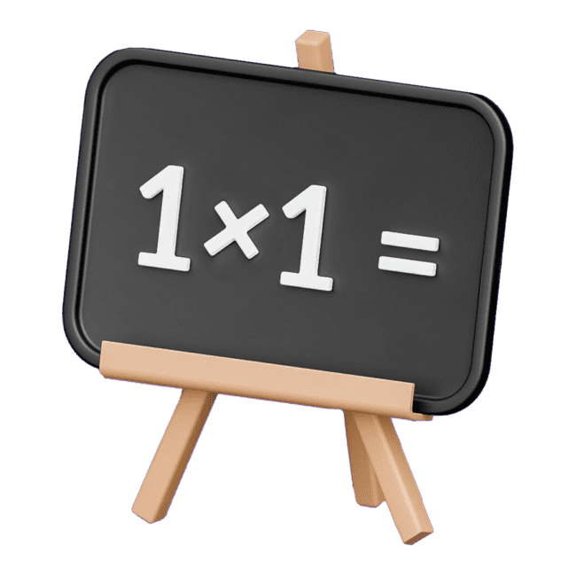
Самостійна робота
Обчисліть значення виразів:
5 × (4 + 3) = ____
(9 - 3) × 2 = ____
8 + 6 ÷ 2 = ____

Slide 9

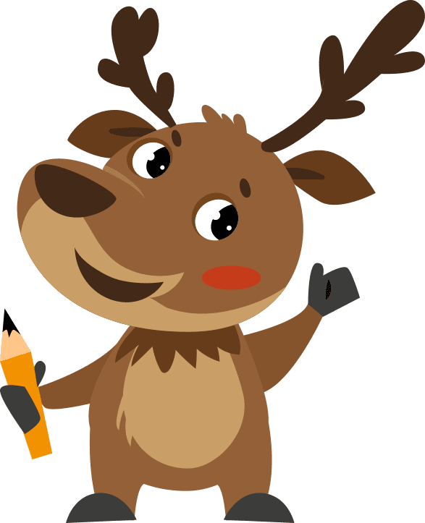
Самоперевірка
1) 5 × (4 + 3) = 5 х 7 = 35
2) (9-3) х 2 = 6 х 2 = 12
3) 8 + 6 ÷ 2 = 8 + 3 = 11

Slide 10

Що ми дізналися?
Ми навчилися обчислювати значення виразів, дотримуючись порядку дій.
Розглянули основні одиниці маси та навчилися перетворювати їх.
Практика допомагає краще засвоїти ці навички.

Slide 11

Молодці, ви успішно засвоїли даний матеріал!
Домашнє завдання:
Підручник Математика 4 клас (Заїка):
Завдання 157
Завдання 158
Завдання 159

Slide 12

Презентація створена спеціалістами Mathema.me
Mathema - це найбільша платформа для вивчення математики у Східній Європі, родом з України.
У Mathema ти можеш:
готуватися до контрольних та іспитів
проходити онлайн-тести
дізнаватись останні новини про освіту в Україні

